Slide 1

Reconnaissance de pièces
Méthode Agile
Encadrants:
Mata KHALILI
Okacha BEN AHMED DAHO

Slide 2
Sommaire
Présentation du projet
Méthode SCRUM
Présentation du projet
Réalisation
Création de l’interface
Acquisition d’images et sauvegarde
Reconnaissance de pièces
Perspectives d’amélioration
Conclusion

Slide 3

Présentation projet
Contexte professionnel :
Difficulté de comptage de pièce de monnaies par les bénévoles d’une association .
Perte de temps dans le comptage des pièces
Besoin :
Conception d’un logiciel facilitant le comptage de pièces
Simple et rapide d’utilisation pour les bénévoles de l’association

Slide 4
Méthode SCRUM

Slide 5
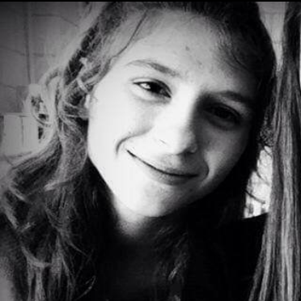
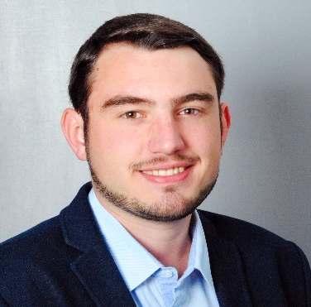
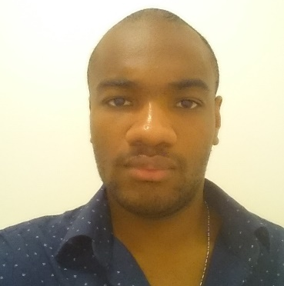
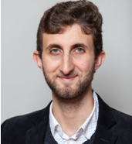
Cadrage du projet
Equipe Scrum
Analyse QQOQCCP
QUOI ?
Difficulté de comptage d'un grand nombre de pièces de monnaies
QUI ?
Les bénévoles chargés du comptage des pièces de monnaies
OU ?
Au sein de l'association
QUAND ?
COMBIEN ?
Au moment du comptage de la monnaie
Sur tous les postes de comptage de monnaie
Une perte de temps importante dans le comptage de pièces de monnaies
POURQUOI ?
Pas de matériel adapté pour ce type de comptage
COMMENT ?
Scrum Master
Product Owner
Développeur
Développeur

Slide 6
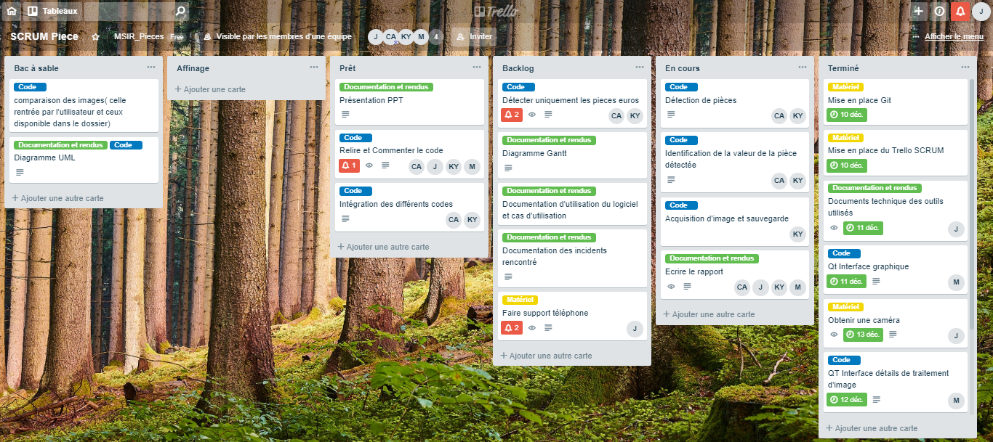
Organisation du projet
Planning:
Sprint 1:
Programmation de l’application
Conception graphique
Rédaction documentaire
Sprint 2:
Assemblage de toutes les parties du code
Conception du support caméra
Commenter le code
Finalisation du rapport + PowerPoint

Slide 7





Logiciels utilisés
ArgoUML : Diagramme des classes
Diagramme des cas d’utilisations
QT creator (bibliothèque OpenCV) : Rédaction du code
Conception graphique
GitHub : Echanges de documents
Gestion des versions du programme
Trello : Organisation des tâches
Suivie du planning projet
SolidWorks : Conception d’un prototype de support caméra

Slide 8
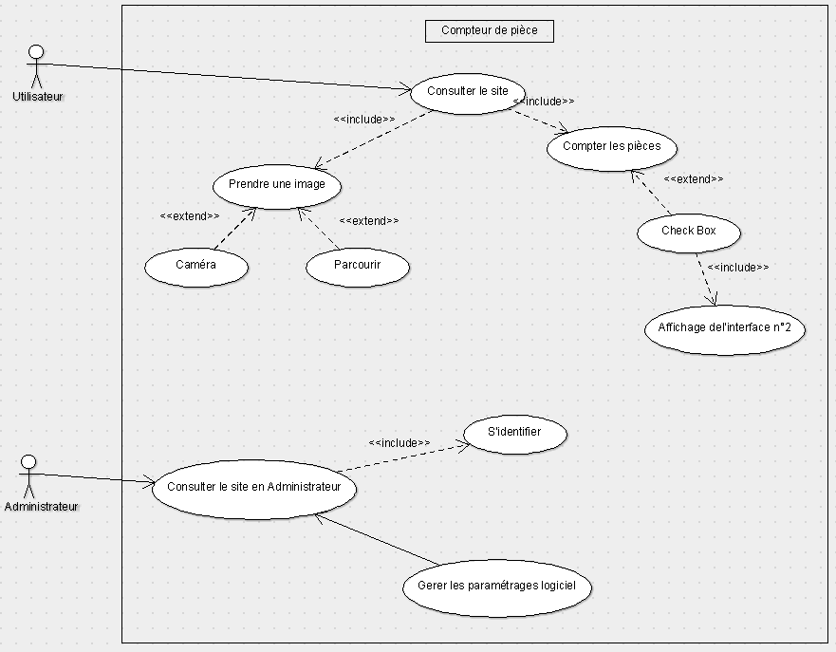
Diagramme de cas d’utilisation
Les diagrammes de cas d'utilisation sont des diagrammes UML utilisés pour donner une vision globale du comportement fonctionnel d'un système.

Slide 9
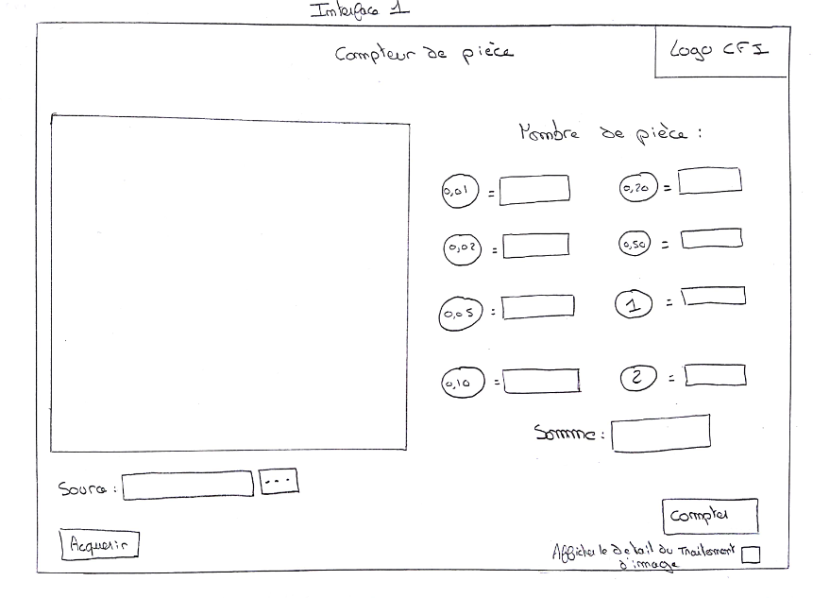
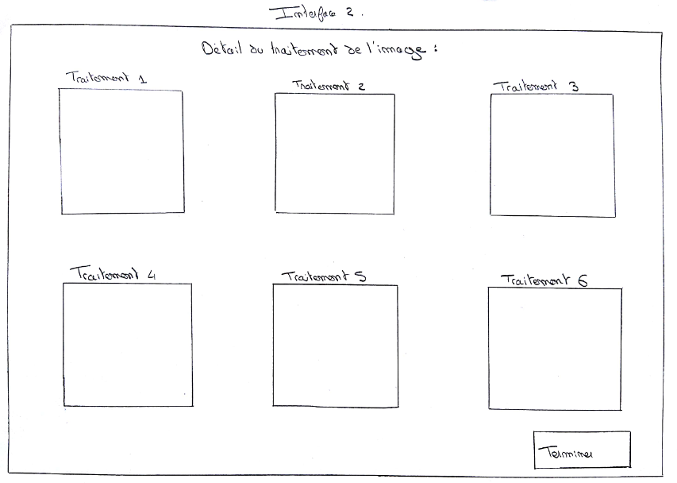
Interface : les Maquettes

Slide 10
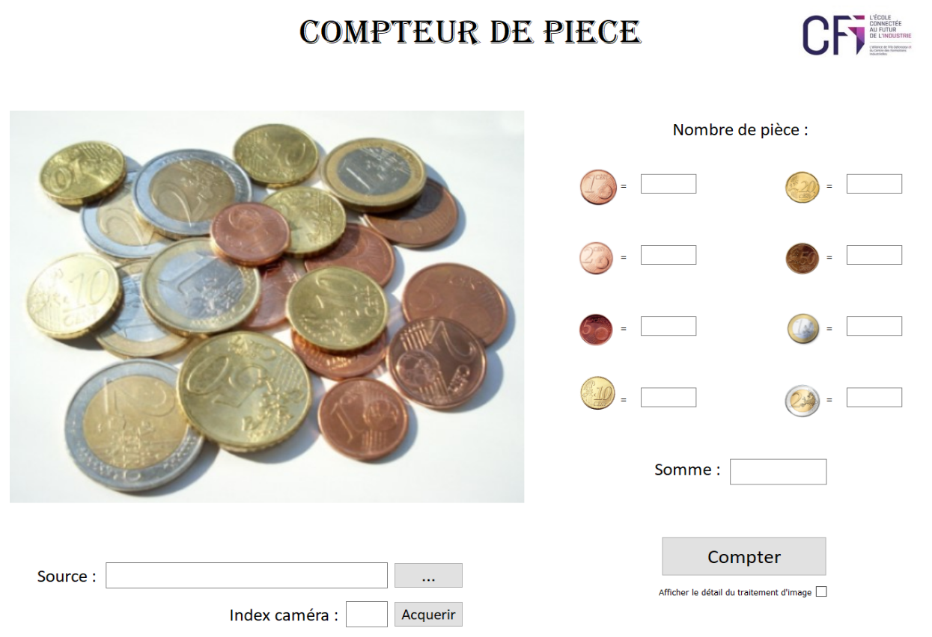
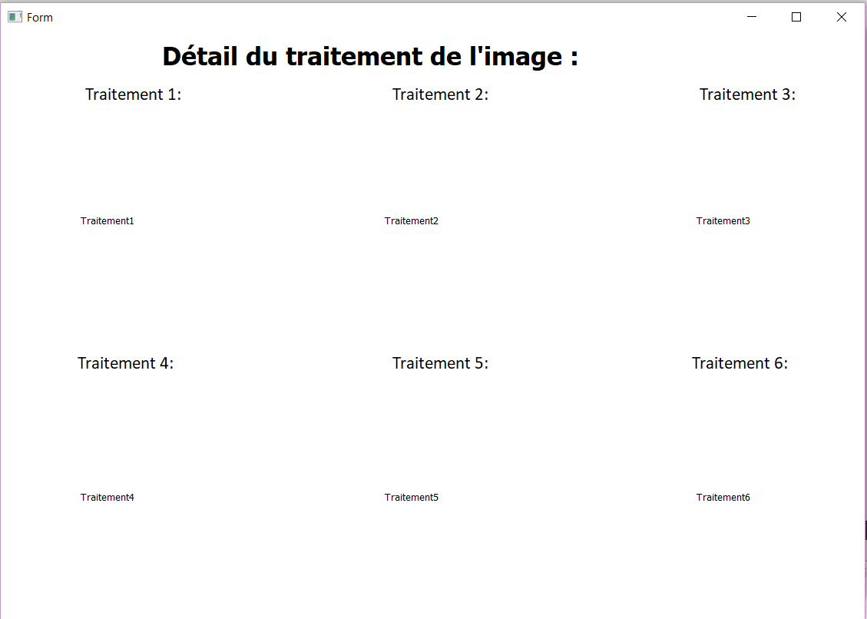
Interface

Slide 11
Acquisition d’image et sauvegarde
Organigramme:
Ouvrir la caméra avec la méthode: video.open (index)
Sauvegarder chaque frame dans une variable de type Mat
Convertir cette variable en type QImage
Enregistrer l’image dans un dossier et mettre en pause la vidéo

Slide 12
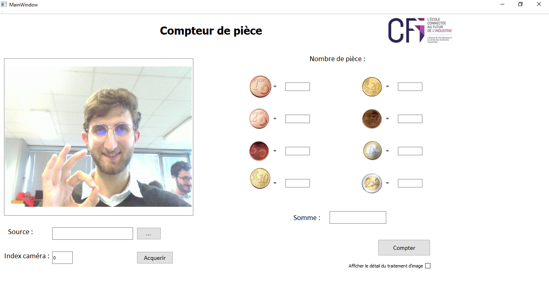
Acquisition d’image et sauvegarde
Acquisition d’image dans l’interface

Slide 13
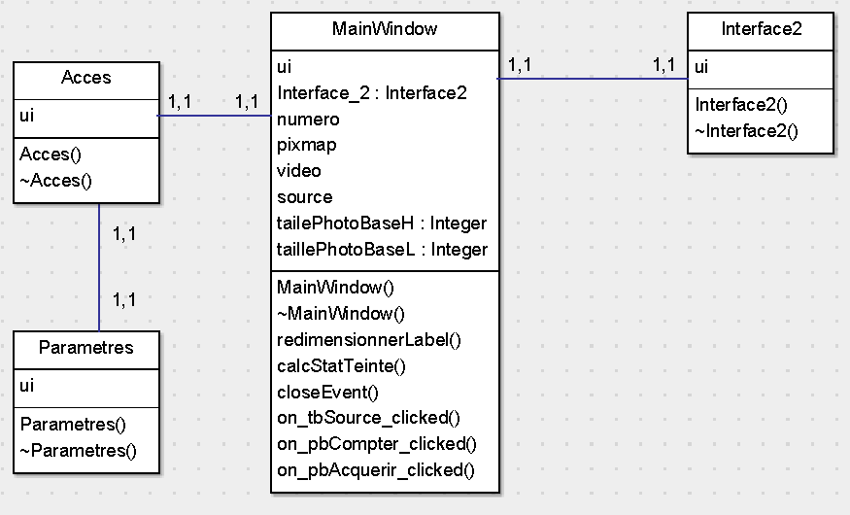
Diagramme de classes

Slide 14
Reconnaissance des Pièces
Niveaux de gris
Filtre médian
Transformée de Hough
Diamètre
Acquisition d’image
Teinte
Identification de pièces
Teinte Saturation Luminance
Saturation

Slide 15
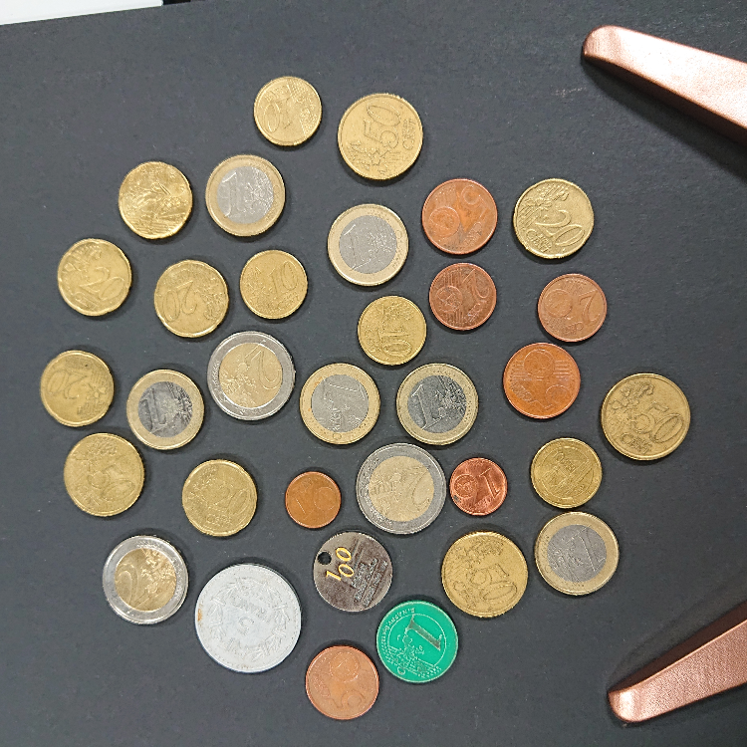
Image source

Slide 16
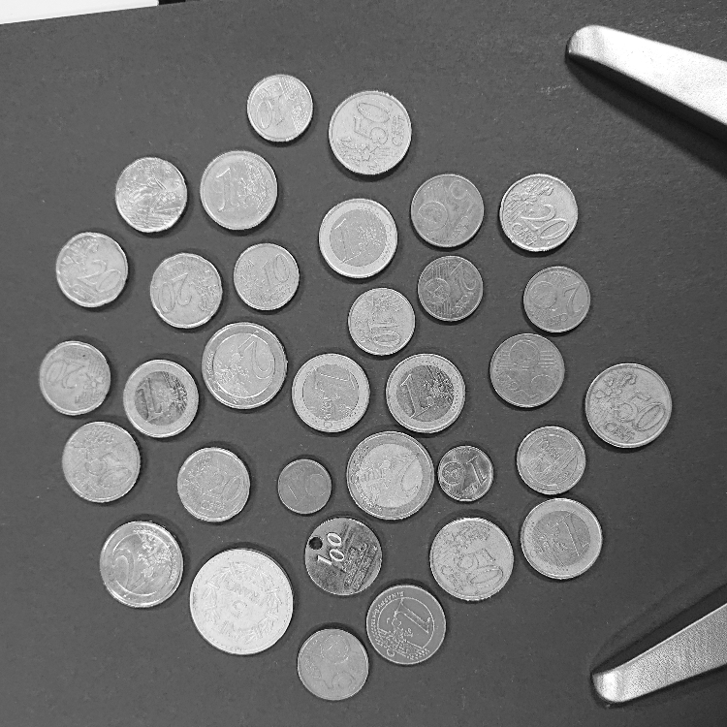
Niveaux de gris

Slide 17

Filtre médian

Slide 18
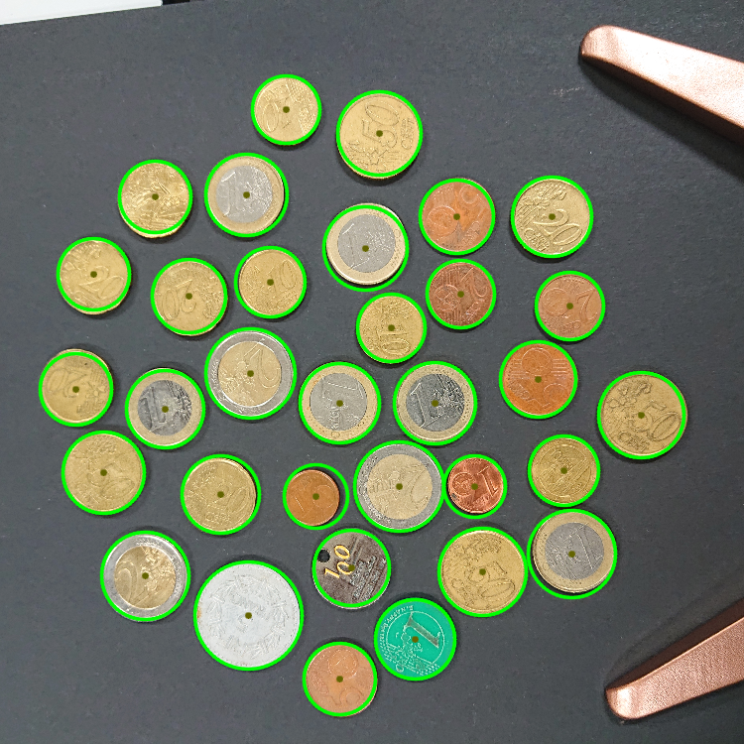
Transformée de hough

Slide 19
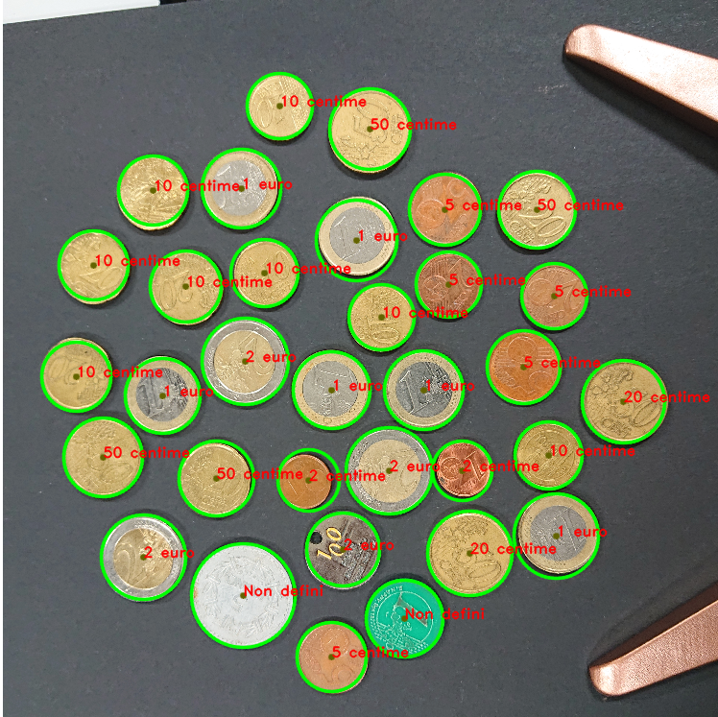
Image finale

Slide 20
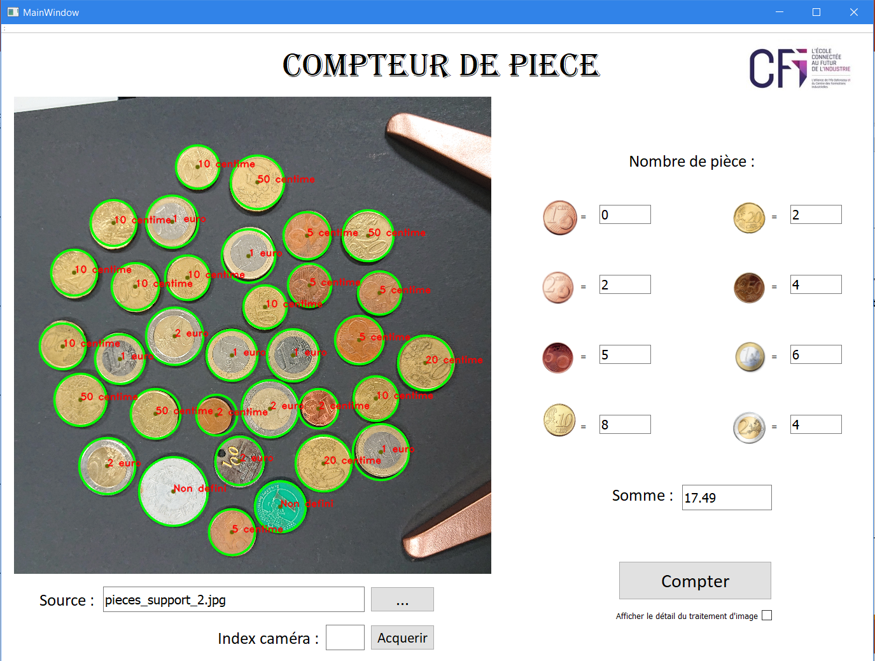

Slide 21
Perspectives d’amélioration

Slide 22
Perspectives d’amélioration
Optimisation de la mesure des diamètres.

Slide 23
Perspectives d’amélioration
Optimisation de la mesure des diamètres.
Détection des pièces autre que des euros.

Slide 24
Perspectives d’amélioration
Optimisation de la mesure des diamètres.
Détection des pièces autre que des euros.
Donner l’accès à l’administrateur pour modifier quelques paramètres.

Slide 25
Perspectives d’amélioration
Optimisation de la mesure des diamètres.
Détection des pièces autre que des euros.
Donner l’accès à l’administrateur pour modifier quelques paramètres.
Distance entre les centres des pièces.
Diamètres des pièces minimale / maximale.
Hauteur du support de la caméra.

Slide 26
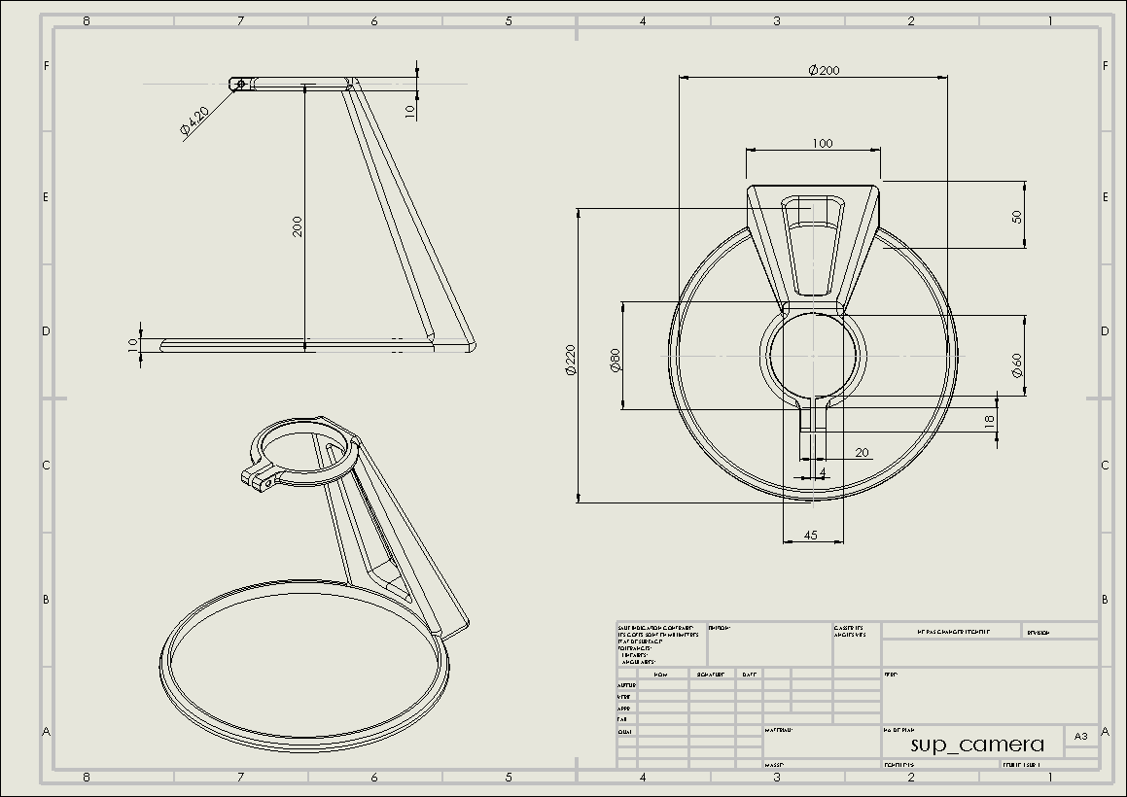
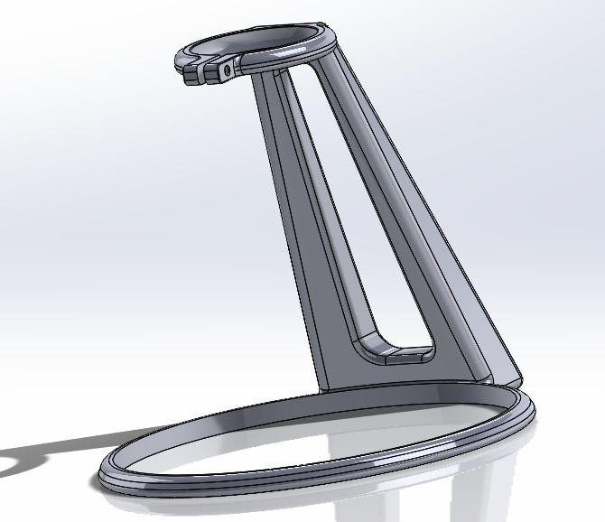
Perspectives d’amélioration
Dessin de conception support
Plan de fabrication support

Slide 27
Conclusion
Gestion de projet :
Travail en équipe
Travail en méthode agile
Répartition de tâches
Tenue des délai
Outils de gestion de projet : TRELLO, GitHub, diagramme de Gantt
Technique :
Outils : C++, Qt, Opencv, ArgoUML, SolidWorks
Interfaçage de différent outils : C++, Qt, Opencv
Traitement d’image

Slide 28
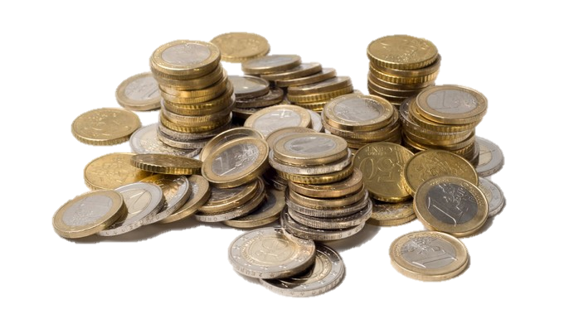
MERCI POUR VOTRE ATTENTION
28

